Slide 1
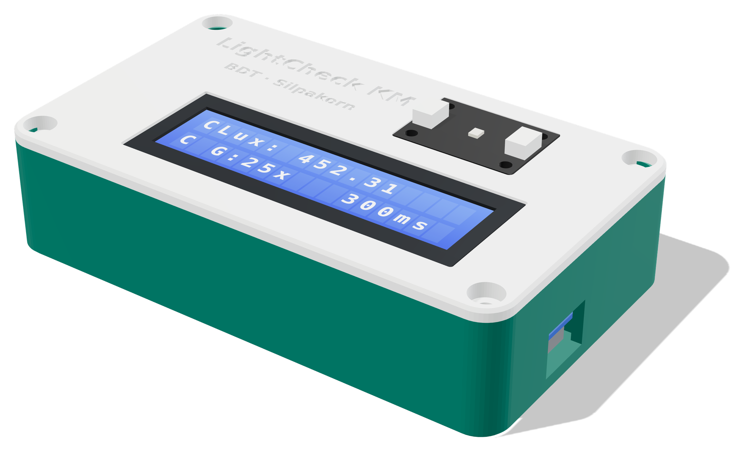
LightCheck KM
SILPAKORN KM DAY 2569 · ORAL PRESENTATION
จากเครื่องวัดแสงต้นทุนต่ำ สู่ระบบความรู้
เพื่อยกระดับสภาพแวดล้อมสำนักงานสีเขียว
ว่าที่ ร.ต. ดร. บรรพต ดลวิทยากุล
ฝ่ายบริหารและพัฒนาดิจิทัลเทคโนโลยี สำนักดิจิทัลเทคโนโลยี มหาวิทยาลัยศิลปากร
ด้านการบริหารจัดการและสร้างนวัตกรรม · 18 ธันวาคม 2569
Notes:
สวัสดีคณะกรรมการและผู้ร่วมงานทุกท่าน ผลงานนี้ชื่อ LightCheck KM จากเครื่องวัดแสงต้นทุนต่ำ สู่ระบบความรู้ เพื่อยกระดับสภาพแวดล้อมสำนักงานสีเขียว
ใช้เวลาประมาณ 12–15 นาที: ทำไมต้องวัดแสง → แนวคิด → เครื่องมือและบทเรียน → ผลลัพธ์ → ใครนำไปใช้ได้อย่างไร และเชิญร่วมพัฒนาต่อ

Slide 2





“รู้สึกว่าพอ” อาจไม่พอ สำหรับสายตาคนทำงานทั้งวัน
คนทำงานเป็นศูนย์กลาง
สายตาปรับตัวกับแสงสลัวจนเราไม่ทันสังเกต
แต่กล้ามเนื้อตายังต้องเพ่งอยู่ตลอดวันทำงาน ผลเสียจึงสะสมโดยไม่รู้ตัว และกระทบทั้งสุขภาพ ความปลอดภัย และคุณภาพงาน
ตาล้า ปวดตา
ปวดศีรษะ ไมเกรน
ต้องเพ่งเพื่อให้เห็นชัด
อาการที่พบบ่อยจากแสงไม่เหมาะสม
ที่มา: HSE
ที่มา: HSE · CCOHS
ซึม สมาธิลด
มองเห็นอันตรายช้า
สายตาปรับตัว
≠ แสงเพียงพอ
หงุดหงิด งานผิดพลาดง่ายขึ้น
เพิ่มความเสี่ยงอุบัติเหตุ
ที่มา: HSE
ที่มา: CCOHS
เป้าหมายไม่ใช่ “ผ่านตัวชี้วัด” แต่คือการถนอมสายตาคนทำงานทุกคน ทุกวัน
อ้างอิง: HSE (1997). Lighting at work, HSG38. hse.gov.uk/pubns/books/hsg38.htm · CCOHS (2025). Lighting Ergonomics – General. ccohs.ca/oshanswers/ergonomics/lighting_general.html
Notes:
เริ่มจากคน ไม่ได้เริ่มจากตัวชี้วัด
สายตาเราปรับตัวกับแสงสลัวได้เก่งมาก จนเรารู้สึกว่าพอ ทั้งที่กล้ามเนื้อตาต้องเพ่งอยู่ตลอดวัน
หน่วยงานความปลอดภัยของสหราชอาณาจักร (HSE) ระบุผลเสียที่เห็นชัดของแสงไม่เหมาะสม คือ ตาล้า ไมเกรน และปวดศีรษะ และยังเชื่อมโยงกับอาการแบบ sick building syndrome เช่น ซึม หงุดหงิด สมาธิลด
CCOHS ของแคนาดาระบุว่าแสงที่เหมาะสมช่วยลดอาการตาล้าและปวดศีรษะ และช่วยให้มองเห็นอันตรายจึงลดอุบัติเหตุ
เป้าหมายของงานนี้จึงไม่ใช่การผ่านตัวชี้วัด แต่คือการถนอมสายตาคนทำงานทุกคน ทุกวัน

Slide 3




ตัวชี้วัดมีที่มา: ต้องวัดแสง เพราะแสงพอหรือไม่พอมีผลต่อคน
ที่มาของตัวชี้วัด
สายตาคนทำงาน
มาตรฐานความเข้มแสง
Green Office ข้อ 5.2.1
LightCheck KM
ต้องการแสงที่พอจริงตลอดวัน ไม่ใช่แค่รู้สึกว่าพอ
กรมสวัสดิการฯ 2561 กำหนดค่าขั้นต่ำและวิธีวัด
วัดทุกปีด้วยเครื่องที่สอบเทียบ ห้ามใช้แอปมือถือ
คัดกรองทุกห้อง ยืนยันจุดเสี่ยง และปรับปรุง
300 lux
150 lux
400–500 lux
300 lux ไม่ใช่เป้าหมายในตัวเอง
แต่เป็นเส้นขั้นต่ำที่สายตาคนทำงานต้องการ
ค่าเฉลี่ยพื้นที่สำนักงาน
จุดต่ำสุดของพื้นที่
ณ จุดทำงาน เขียน พิมพ์ อ่าน
วัดที่ระนาบ 75 ซม. ทุกช่อง 2×2 ม. และ ณ จุดทำงาน ในสภาพทำงานปกติ ช่วงแสงธรรมชาติน้อยที่สุด
อ้างอิง: กรมสวัสดิการและคุ้มครองแรงงาน (2561). ประกาศ เรื่อง มาตรฐานความเข้มของแสงสว่าง · กรมสวัสดิการและคุ้มครองแรงงาน (2561). หลักเกณฑ์ วิธีการตรวจวัด และการวิเคราะห์สภาวะการทำงานเกี่ยวกับระดับความร้อน แสงสว่าง หรือเสียง · กรมการเปลี่ยนแปลงสภาพภูมิอากาศและสิ่งแวดล้อม (2569). เกณฑ์การประเมินสำนักงานสีเขียว (Green Office) ปี 2569 ข้อ 5.2.1. dcce.go.th/15765
Notes:
ตัวชี้วัดไม่ได้เกิดขึ้นลอย ๆ ต้นทางคือสายตาของคนทำงาน
กรมสวัสดิการและคุ้มครองแรงงานจึงกำหนดมาตรฐานความเข้มแสง: พื้นที่สำนักงานเฉลี่ยไม่น้อยกว่า 300 lux จุดต่ำสุด 150 lux และที่จุดทำงานเขียน พิมพ์ อ่าน 400–500 lux และกำหนดวิธีวัดที่ระนาบ 75 ซม. เป็นกริด 2×2 ม.
Green Office ปี 2569 ข้อ 5.2.1 นำมาตรฐานนี้มาใช้ ให้วัดทุกปีด้วยเครื่องที่สอบเทียบแล้ว และห้ามใช้แอปมือถือ
เราจึงวัดเพื่อคน ตัวเลข 300 lux คือเส้นขั้นต่ำที่สายตาต้องการ ไม่ใช่เป้าหมายในตัวเอง

Slide 4
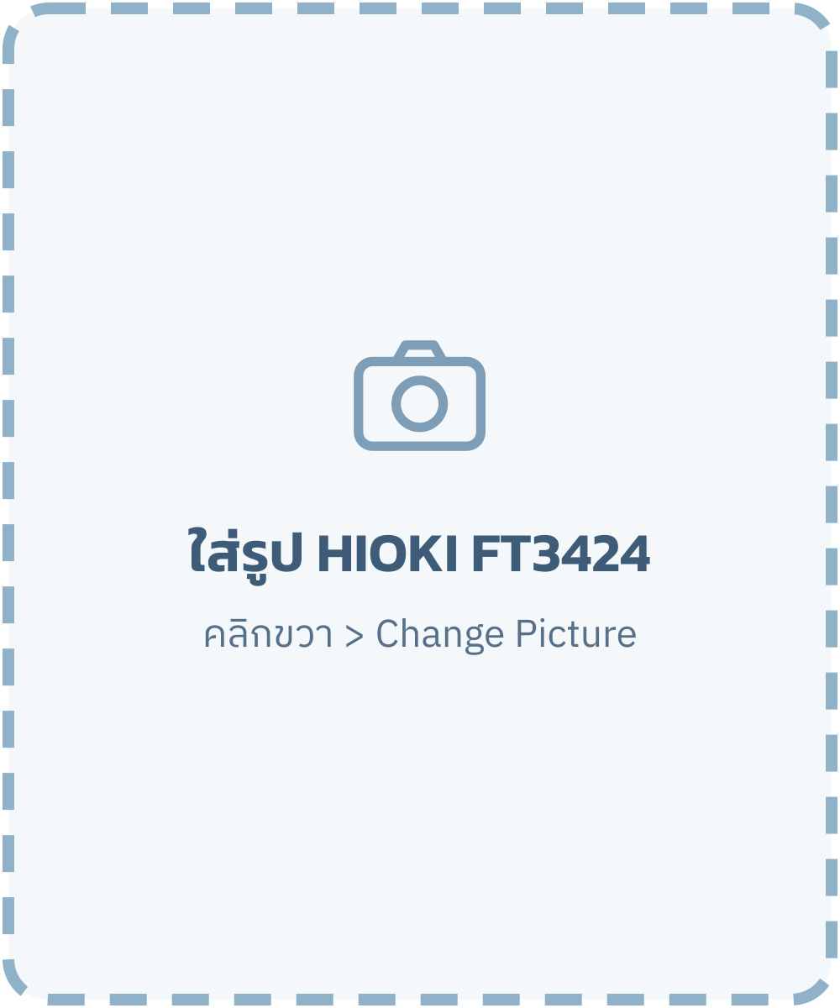



เครื่องมาตรฐานแพง จึงมีได้ไม่กี่เครื่อง และวัดไม่ทั่วทุกห้อง
ปัญหา
~73×
ถูกกว่าเครื่องมาตรฐาน
1.4%
ของราคาเครื่องมาตรฐาน
HIOKI FT3424 = 26,340 ฿ + VAT 7% = 28,183.80 ฿ (ถูกที่สุดที่สำรวจได้) · ต้นแบบ = 89 + 200 + 70 + PLA+ ≈ 26 ฿
HIOKI FT3424 · ภาพ: HIOKI E.E. Corporation
ห้องมาก จุดวัดมาก
แอปมือถือใช้ไม่ได้
เครื่องถูก ไม่ชดเชย = อ่านต่ำ
หลายจุดต่อห้องตามกริด 2×2 ม. ทุกปี
เกณฑ์ Green Office ไม่รับผลจากแอป
ค่าดิบต่ำกว่าจริงราว 1/3 (ผลจำลองจาก datasheet)
อ้างอิง: HIOKI. LUX METER FT3424 specifications (±2% rdg., JIS C 1609-1 AA). ราคา: Thai Interelectric, 26,340 ฿ + VAT 7% · github.com/banpot/LightCheck-KM/hardware/bom.md · Lorenzo, O. G. et al. (2022). A Low-Cost Luxometer Benchmark … Sensors 22(19), 7107
Notes:
เครื่องวัดแสงมาตรฐานที่ราคาถูกที่สุดที่สำรวจได้ในตลาดไทยคือ HIOKI FT3424 ราคา 26,340 บาท บวก VAT 7% เป็น 28,183.80 บาท
สำนักงานมีห้องจำนวนมาก แต่ละห้องต้องวัดหลายจุดตามกริด เครื่องไม่กี่เครื่องจึงวัดไม่ทันทุกห้องทุกปี ส่วนแอปมือถือก็ใช้ไม่ได้ตามเกณฑ์
ต้นแบบของเราราว 385 บาท ถูกกว่าราว 73 เท่า แต่เราพูดชัดตั้งแต่ต้นว่า ไม่ได้เทียบเท่าเครื่องมาตรฐาน — ต้นแบบมีไว้คัดกรองให้ทั่ว เครื่องมาตรฐานมีไว้ยืนยันผลทางการ

Slide 5
ไม่ต้องการทศนิยมหลายตำแหน่ง แค่ต้องรู้ว่า “แสงพอหรือไม่”
แนวคิดหลัก
Lux: 305.27
ทศนิยม 2 ตำแหน่ง ไม่ได้บอกว่าพอหรือไม่
ความคลาดเคลื่อน ±7.3% ที่ 300 lux = ±22 lux กว้างกว่าความละเอียด 0.01 lux ราว 2,000 เท่า สิ่งที่ต้องรู้จริงคือ “อยู่ฝั่งไหนของเส้น”
R G:25x 300ms *
ตัวอย่าง A · 262 lx
ตัวอย่าง B · 306 lx
ตัวอย่าง C · 348 lx
ไม่พอ
ปรับปรุงได้ทันที
ใกล้เส้น
ยืนยันด้วยเครื่องมาตรฐาน
พอ
ผ่านเกณฑ์
240
260
278
300
322
340
360
lux
เกณฑ์ 300 lux · guard band ±7.3% (U95) = 278–322 lux
คัดกรองทุกจุดด้วยเครื่องราคาถูก → ใช้เครื่องมาตรฐานเฉพาะแถบสีเหลือง (ในแบบจำลอง ≈ 13% ของจุด)
อ้างอิง: JCGM 106:2012. Evaluation of measurement data – The role of measurement uncertainty in conformity assessment · github.com/banpot/LightCheck-KM/docs/measurement-SOP.md
Notes:
นี่คือหัวใจของงาน เราไม่ได้ต้องการเครื่องที่อ่านได้ละเอียดถึงทศนิยมสองตำแหน่ง
จอแสดง 305.27 lux ดูแม่นยำ แต่ถ้าความคลาดเคลื่อนจริง ±7% ทศนิยมก็ไม่ได้บอกอะไร คำถามที่คนทำงานต้องการคำตอบคือ ห้องนี้แสงพอหรือไม่
จึงออกแบบเป็นการตัดสินใจ 3 โซนรอบเกณฑ์ 300 lux: ต่ำกว่า 278 = ไม่พอ ปรับปรุงได้เลย, 278–322 = ใกล้เส้น ส่งยืนยันด้วยเครื่องมาตรฐาน, สูงกว่า 322 = พอ
แถบกลางเรียกว่า guard band กว้างเท่าความคลาดเคลื่อน U95 ตามหลัก JCGM 106 ทำให้ใช้เครื่องมาตรฐานเฉพาะจุดที่จำเป็น

Slide 6
วงจรการทำงาน: PDCA ต่อด้วยชั้นการจัดการความรู้
กระบวนการ
1
2
3
วางแผน
P · เกณฑ์ + จุดวัดกริด
ตรวจวัด
D · คัดกรองทุกห้อง
ตรวจสอบ
C · ยืนยันจุดใกล้เกณฑ์
ใช่ PDCA หรือไม่?
ใช่: ระดับปฏิบัติงานคือ PDCA ของการดูแลแสงตาม Green Office 5.2.1
สิ่งที่เพิ่ม: ชั้น KM 2 ขั้น ถอดบทเรียนเป็นโค้ด SOP ข้อมูล แล้วเผยแพร่
ผล: รอบถัดไปและส่วนงานอื่น เริ่มจากความรู้ที่สะสมไว้
LightCheck KM
PDCA + Tacit → Explicit
6
5
4
ใช้ซ้ำ
KM · public repo
ถอดบทเรียน
KM · LL-01…LL-05
ปรับปรุง
A · แก้ไข + วัดซ้ำ
อ้างอิง: Deming, W. E. (1986). Out of the Crisis. MIT Press · Nonaka, I., & Takeuchi, H. (1995). The Knowledge-Creating Company. Oxford University Press · github.com/banpot/LightCheck-KM/docs/km-process.md
Notes:
ถ้าถามว่าใช่ PDCA หรือไม่ — ใช่ ในระดับปฏิบัติงานเป็น PDCA ของการดูแลแสงตาม Green Office ที่ให้ตรวจ พบปัญหา แก้ไข และตรวจซ้ำ
สิ่งที่เพิ่มคือชั้น KM สองขั้นต่อท้ายทุกรอบ: ถอดบทเรียนจากหน้างานแล้วเขียนเป็นโค้ด SOP และข้อมูล แล้วเผยแพร่ให้ใช้ซ้ำ
รอบถัดไปหรือส่วนงานอื่นจึงเริ่มจากความรู้ที่สะสมไว้ ไม่ต้องเริ่มจากศูนย์ ในมุม SECI คือการแปลง tacit knowledge จากหน้างานเป็น explicit knowledge ที่ทำซ้ำได้

Slide 7
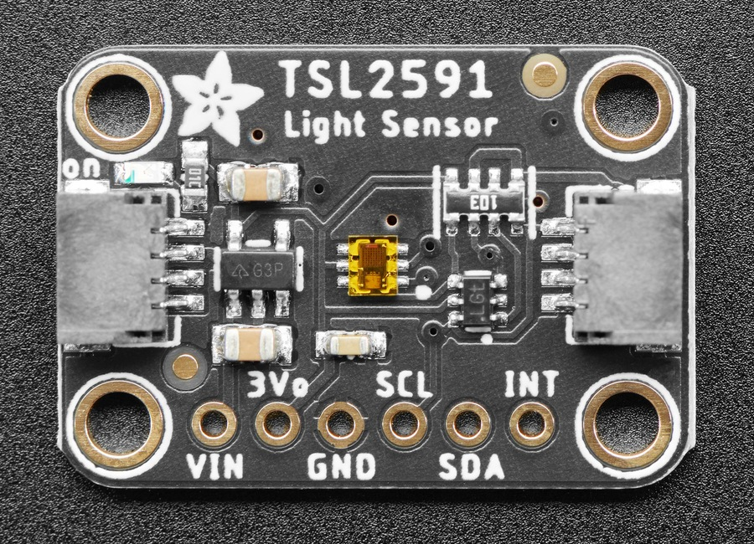
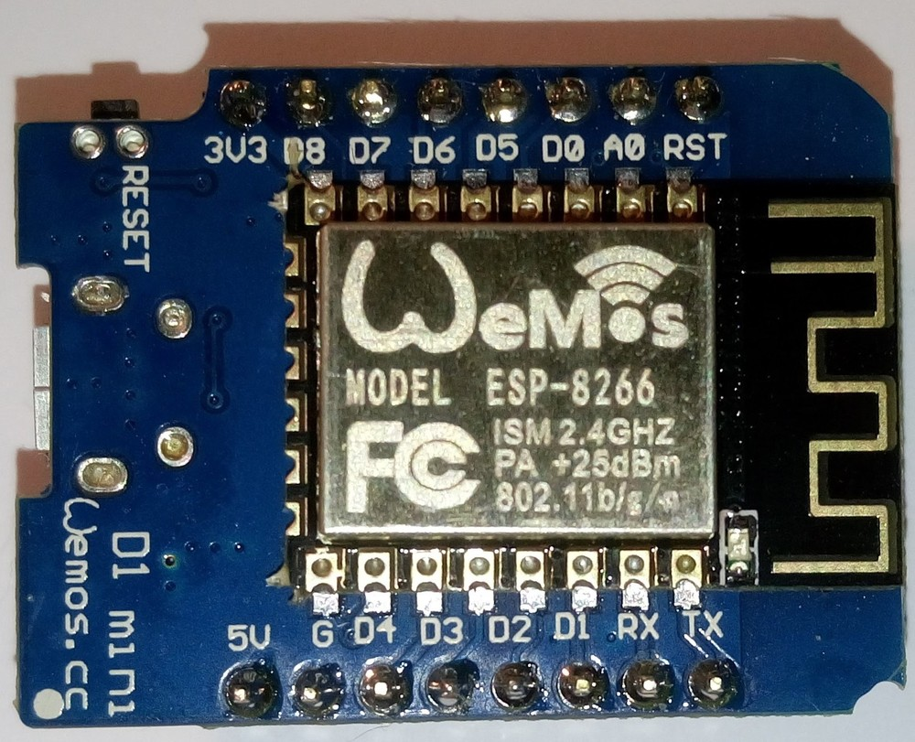
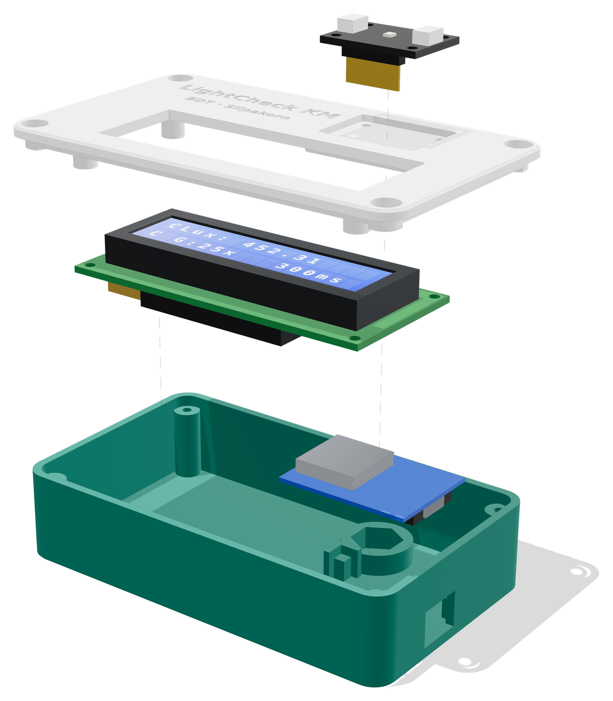
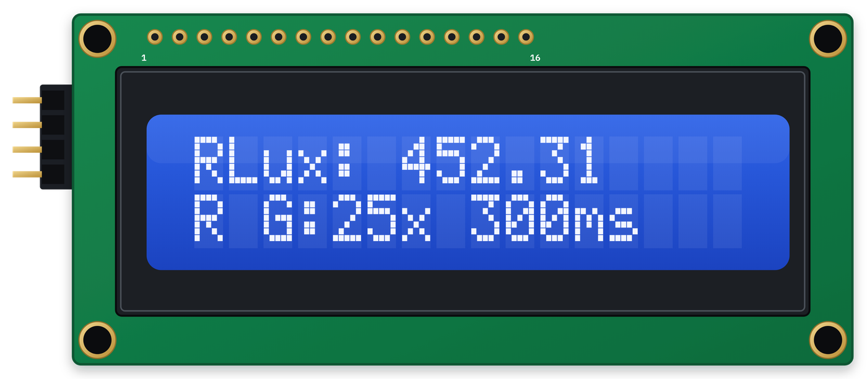
ต้นแบบราคา ≈ 385 บาท ประกอบเองได้จากชิ้นส่วนทั่วไป
เครื่องมือ
TSL2591
Wemos D1 mini
LCD1602 + I²C
กล่อง PLA+ ≈ 54 g
หัวรับแสง I²C · 0x29
ESP8266 · Wi-Fi ในตัว
จอแสดงผล 16×2
480 ฿/กก. × 0.0536 กก.
200 ฿
89 ฿
70 ฿
≈ 26 ฿
รวม ≈ 385 ฿ ต่อเครื่อง 89 + 200 + 70 + 26 · ไม่รวมสายไฟ สกรู และสาย USB-C ที่มีอยู่แล้ว
อ้างอิง: Adafruit. TSL2591 High Dynamic Range Digital Light Sensor (learn.adafruit.com/adafruit-tsl2591) · ams (2018). TSL2591 Light-to-Digital Converter datasheet DS000338 · github.com/banpot/LightCheck-KM/hardware/bom.md · ภาพ: Adafruit Industries (CC BY-SA) · Tpkull / Wikimedia Commons (CC BY-SA 4.0)
Notes:
ต้นแบบมีชิ้นส่วนหลัก 3 ชิ้น ราคาจริงที่ซื้อ: เซนเซอร์แสง TSL2591 200 บาท, ไมโครคอนโทรลเลอร์ Wemos D1 mini 89 บาท ซึ่งมี Wi-Fi ในตัว, จอ LCD1602 พร้อม I²C 70 บาท
กล่องพิมพ์ 3 มิติด้วย PLA+ ราคา 480 บาทต่อกิโลกรัม คิดตามน้ำหนักที่คาดว่าจะใช้ 53.6 กรัม เป็นเงินราว 26 บาท โดยคำนวณจากไฟล์ STL ทีละชั้น
รวมประมาณ 385 บาทต่อเครื่อง ไม่รวมสายไฟ สกรู และสาย USB-C ที่มีอยู่แล้ว

Slide 8
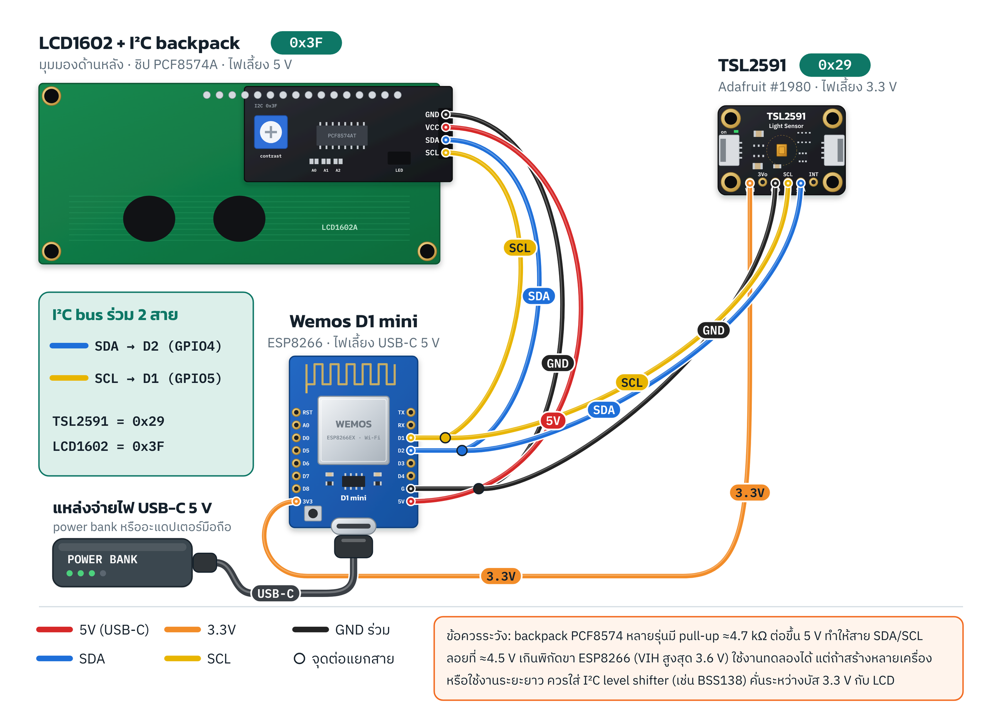
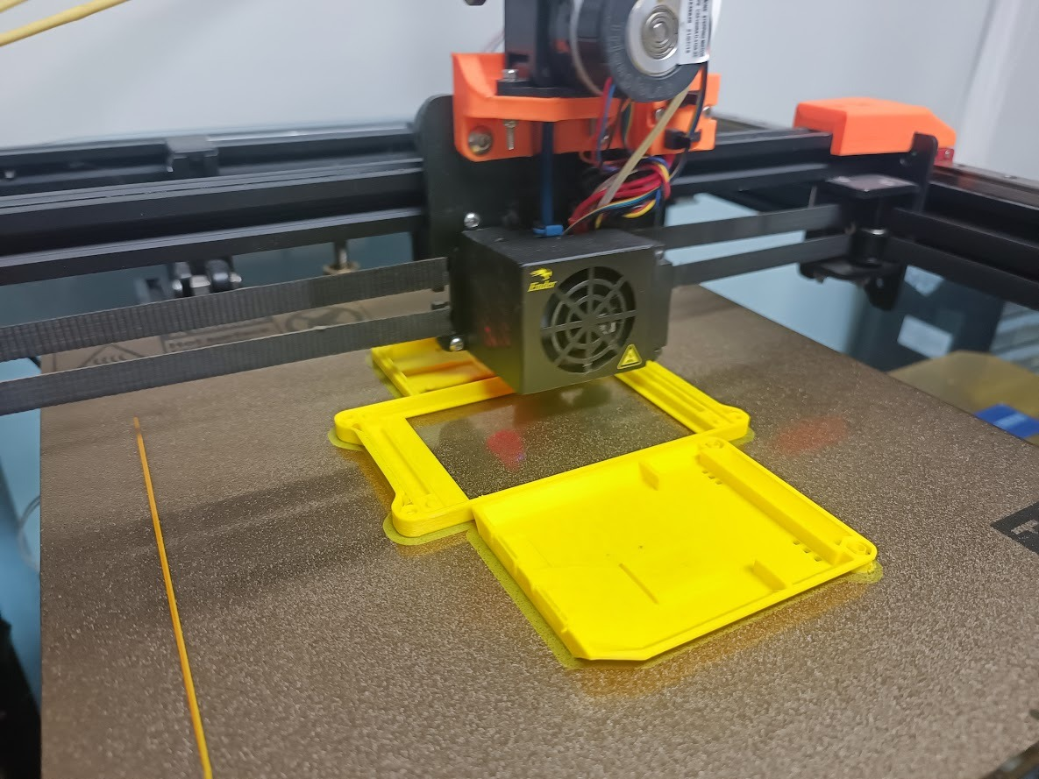



ต่อวงจร 2 สาย ใช้ไฟจาก power bank และพิมพ์กล่องเอง
เครื่องมือ
พิมพ์กล่องด้วย Creality Ender-6 (ภาพจริง)
USB-C 5 V (power bank)
SDA = D2, SCL = D1
STL ดาวน์โหลดได้ · 108×63×26 มม. · ช่องขาตั้งกล้อง
อ้างอิง: github.com/banpot/LightCheck-KM/docs/wiring.md · github.com/banpot/LightCheck-KM/hardware/enclosure · ams (2018). TSL2591 Light-to-Digital Converter datasheet DS000338
Notes:
ผังวงจรใช้บัส I²C ร่วมกันเพียง 2 สาย คือ SDA ที่ขา D2 และ SCL ที่ขา D1 เซนเซอร์อยู่ที่แอดเดรส 0x29 จออยู่ที่ 0x3F
ไฟเลี้ยงมาจากสาย USB-C 5 V ต่อ power bank หรืออะแดปเตอร์มือถือ บอร์ดจ่าย 5 V ให้จอ และแปลงเป็น 3.3 V ให้เซนเซอร์เอง จึงพกไปวัดทุกห้องได้
กล่องพิมพ์ด้วย Creality Ender-6 ไฟล์ STL เปิดให้ดาวน์โหลด หัวรับแสงเสมอผิวฝาไม่มีขอบบังแสง และมีช่องน็อต 1/4 นิ้วใต้กล่องสำหรับขาตั้งกล้องที่ระดับ 75 ซม. ตามวิธีวัด

Slide 9
แสง LED ไม่เหมือนแสงธรรมชาติ และกระพริบตามไฟ 50 Hz
บทเรียนหน้างาน · Tacit → Explicit
1
สว่างตามขนาดกระแส
ไฟ 50 Hz → แสงวูบ 100 ครั้ง/วินาที (คาบ 10 ms)
2
integration 300 ms
= 30 รอบของ 100 Hz พอดี (และ 15 รอบของ 50 Hz)
3
เฉลี่ย 5 ค่า + แสดง *
จดค่าเมื่อจอขึ้น * (CV < 2%)
4
สอบเทียบใต้แสงจริง
LED มี IR น้อยกว่าแสงแดด จึงคลาดเคลื่อนต่างกัน
~2×
ค่าบนจอนิ่งขึ้น (fw_sim)
41 → 0
ระดับที่ auto-range แกว่งจน SATURATED (v1.0 → v1.1 จาก 521)
อ้างอิง: U.S. DOE / PNNL (2016). Characterizing Photometric Flicker, PNNL-25135 · ams (2018). TSL2591 Light-to-Digital Converter datasheet DS000338 · github.com/banpot/LightCheck-KM/tools/fw_sim · github.com/banpot/LightCheck-KM/lessons-learned.md
Notes:
ปัญหาที่เจอจริงตอนลงพื้นที่: ค่าที่อ่านใต้โคม LED กระโดดไปมา และไม่สอดคล้องกับจุดที่มีแสงธรรมชาติผสม
ข้อแรก LED มีพลังงานช่วงอินฟราเรดน้อยกว่าแสงแดด สูตรของเซนเซอร์สองช่องจึงคลาดเคลื่อนต่างกันตามแหล่งแสง
ข้อสอง ไฟบ้าน 50 Hz สลับขั้ว 50 รอบต่อวินาที แต่ความสว่างของ LED ขึ้นกับขนาดกระแส ไม่ขึ้นกับทิศ ในหนึ่งรอบจึงสว่างสุด 2 ครั้ง แสงวูบ 100 ครั้งต่อวินาที รายงาน DOE/PNNL ระบุว่าความถี่พื้นฐานของการกระพริบคือ 2 เท่าของความถี่ไฟ
วิธีแก้: integration time 300 ms ซึ่งเท่ากับ 30 รอบของ 100 Hz พอดี (และ 15 รอบของ 50 Hz) เฉลี่ย 5 ค่าล่าสุด และแสดงดาวบนจอเมื่อค่านิ่ง ผลทดสอบในแบบจำลอง firmware ค่าบนจอแกว่งลดลงราว 2 เท่า
ระหว่างทดสอบยังพบบั๊ก auto-range ของ v1.0 ที่แกว่งจนขึ้น SATURATED 41 ระดับจาก 521 ระดับ v1.1 แก้เหลือศูนย์

Slide 10

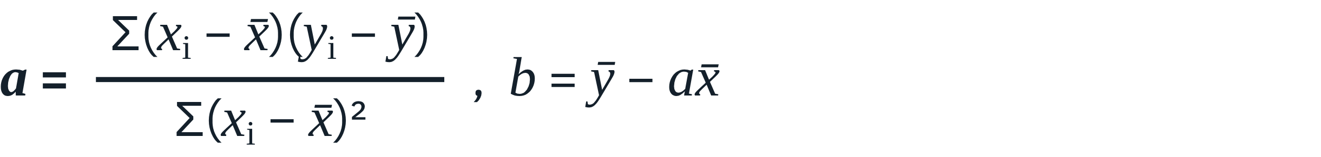
สมการชดเชย: แปลงค่าของต้นแบบให้ใกล้เครื่องมาตรฐาน
วิธีการ
ADC
CH₀, CH₁
Raw lux
E_{raw}
เฉลี่ย 5 ค่า
Ē_{raw}
ค่าหลังชดเชย
E_{corr}
หา a, b (ครั้งเดียวต่อเครื่อง)
ตัวอย่าง
ผลจำลอง · ไม่ใช่ข้อมูลวัดจริง
a = 1.596, b = −4.2 lx
Raw 250 lx ⇒ 1.596 × 250 − 4.2 = 394.8 lx
อยู่ในช่วงยืนยันของเกณฑ์ 400 lx (371–429) → วัดซ้ำด้วยเครื่องมาตรฐาน
fit ด้วย least squares บนชุดวัดคู่ · ทดสอบบนชุด validation แยกกัน
อ้างอิง: Adafruit_TSL2591_Library v1.4.5 (calculateLux, LUX_DF = 408) · ams (2018). TSL2591 Light-to-Digital Converter datasheet DS000338 · github.com/banpot/LightCheck-KM/calibration/README.md
Notes:
ค่าจากเซนเซอร์ผ่าน 4 ขั้น: อ่าน ADC สองช่อง แปลงเป็น lux ดิบตามสูตรของไลบรารี เฉลี่ย 5 ค่า แล้วชดเชยด้วยสมการเส้นตรง E corrected = a คูณ E raw เฉลี่ย บวก b
หาค่า a และ b ด้วย least squares จากการวัดคู่กับเครื่องมาตรฐานเพียงครั้งเดียว และทดสอบความแม่นยำบนข้อมูลอีกชุดคนละ session เพื่อไม่ให้หลอกตัวเอง
ตัวอย่างผลจำลอง a = 1.596, b = −4.2: ค่าดิบ 250 lux ชดเชยแล้วได้ 394.8 lux ซึ่งอยู่ในช่วงยืนยันของเกณฑ์ 400 lux จึงต้องวัดซ้ำด้วยเครื่องมาตรฐาน

Slide 11
ความแม่นยำที่คาดว่าจะได้: Monte Carlo 5,000 รอบ
ผลลัพธ์ · ความแม่นยำที่คาดว่าจะได้
±7.3%
37% → 2.5%
ผลจำลอง · ไม่ใช่ข้อมูลวัดจริง
คลาดเคลื่อน (95%) หลังชดเชย
MAPE ก่อน → หลังชดเชย
P95 หลังชดเชย 4.0%
guard band ส่งยืนยัน ≈ 13% ของจุด
อ้างอิง: ams (2018). TSL2591 Light-to-Digital Converter datasheet DS000338 · HIOKI. LUX METER FT3424 specifications (±2% rdg., JIS C 1609-1 AA). ราคา: Thai Interelectric, 26,340 ฿ + VAT 7% · github.com/banpot/LightCheck-KM/calibration/simulate_calibration.py
Notes:
ยังไม่มีข้อมูลวัดคู่จริงกับเครื่องมาตรฐาน จึงประเมินด้วยวิธีเชิงอัลกอริทึม: จำลองการสอบเทียบ 5,000 รอบ จากความคลาดเคลื่อนตาม datasheet ของ TSL2591 และสเปกของ HIOKI FT3424 ±2%
กราฟซ้าย: จุดสีส้มคือค่าดิบ อ่านต่ำกว่าจริงราว 1 ใน 3 จุดสีเขียวหลังชดเชยเข้าใกล้เส้น y = x
ตัวเลขสำคัญ: ความคลาดเคลื่อน 95% หลังชดเชย ±7.3% MAPE ลดจาก 37% เหลือ 2.5%
และที่สำคัญที่สุดสำหรับคำถาม “พอหรือไม่”: ตัดสินผิดที่เกณฑ์ 300 lux จาก 45% เหลือ 2.2% และเหลือ 0.07% เมื่อใช้ guard band โดยส่งยืนยันราว 13% ของจุด
ย้ำว่าเป็นผลจำลอง และเป็นโจทย์ข้อแรกที่เชิญชวนให้ร่วมวัดคู่จริง

Slide 12
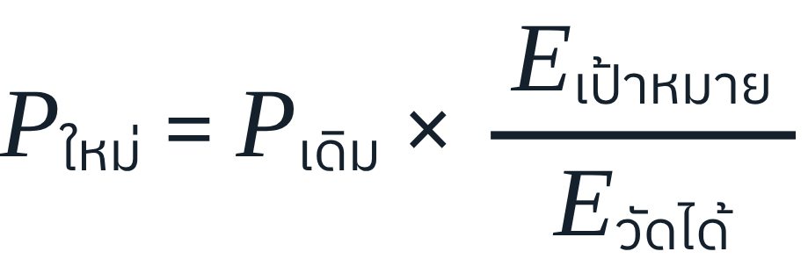
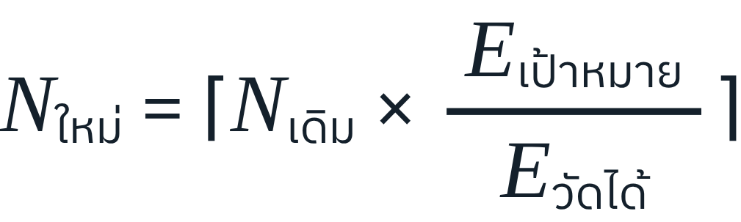
ผลใช้งานจริง: ห้องทำงานเกือบทุกห้องแสงต่ำกว่ามาตรฐาน 10–30%
ผลลัพธ์ · ใช้งานจริง
ผลการคัดกรองจริง
1
ขาดเล็กน้อย (≤ ~20%)
เปลี่ยนหลอด LED ให้วัตต์สูงขึ้น
10–30%
เช่น วัดได้ 270 lx: หลอด 18 W → 22 W
ต่ำกว่าระดับมาตรฐาน
ห้องทำงานเกือบทุกห้องของสำนักดิจิทัลเทคโนโลยี (ยกเว้นห้องประชุม)
→ ผู้บริหารวางแผนปรับปรุงทันที
2
ขาดมาก (> ~20%)
ติดหลอดไฟเพิ่ม
เช่น วัดได้ 220 lx: 6 ดวง → 9 ดวง
E_{เป้าหมาย} = เกณฑ์ × (1 + U₉₅) ≈ 322 lx · ยืนยันด้วยเครื่องมาตรฐานก่อนจัดซื้อ · วัดซ้ำหลังปรับปรุง
อ้างอิง: กรมสวัสดิการและคุ้มครองแรงงาน (2561). ประกาศ เรื่อง มาตรฐานความเข้มของแสงสว่าง · github.com/banpot/LightCheck-KM/docs/lighting-improvement.md · github.com/banpot/LightCheck-KM/tools/survey/lighting_upgrade.py
Notes:
นำ LightCheck KM ไปคัดกรองห้องทำงานของสำนักดิจิทัลเทคโนโลยี พบว่าเกือบทุกห้อง ยกเว้นห้องประชุม มีแสงต่ำกว่าระดับมาตรฐาน 10–30%
ผู้บริหารสำนักฯ วางแผนปรับปรุงทันทีเป็น 2 แนวทาง: ขาดเล็กน้อย เปลี่ยนหลอด LED ให้กำลังวัตต์สูงขึ้น คำนวณจาก P ใหม่ = P เดิม × E เป้าหมาย / E วัดได้ เช่น วัดได้ 270 lux ใช้หลอด 18 W เปลี่ยนเป็น 22 W
ขาดมาก ติดหลอดเพิ่ม N ใหม่ = ปัดขึ้นของ N เดิม × E เป้าหมาย / E วัดได้ เช่น 220 lux จาก 6 ดวงเป็น 9 ดวง
สูตรมาจาก lumen method ห้องเดิมโคมเดิม ความส่องสว่างแปรตามฟลักซ์รวม เป้าหมายตั้งเผื่อความคลาดเคลื่อน = เกณฑ์ × (1 + U95) ≈ 322 lux
ก่อนจัดซื้อให้ยืนยันห้องที่จะลงทุนด้วยเครื่องมาตรฐาน และวัดซ้ำหลังปรับปรุง นี่คือขั้น Act และ Check ของ PDCA

Slide 13






คณะและส่วนงาน: ใช้ได้ทันที ไม่ต้องมีความรู้เทคนิค
ประโยชน์ต่อคณะ / ส่วนงาน
1
2
3
4
5
ขอรับการถ่ายทอด
พิมพ์ผังจุดวัด
วัดแล้วจด
ส่งจุดใกล้เกณฑ์
ปรับปรุง + วัดซ้ำ
หรือประกอบเองตามคู่มือภาษาไทย
กริด 2×2 ม. + แบบบันทึก (grid_planner)
วางที่ 75 ซม. รอจอขึ้น * แล้วจดค่า
แถบเหลืองยืนยันด้วยเครื่องมาตรฐาน
เปลี่ยนหลอดหรือเพิ่มโคม แล้ววัดซ้ำ
ไม่ต้องรู้เรื่อง firmware หรือสมการ
เครื่องชดเชยค่าให้เอง และจอบอกเมื่อค่านิ่ง (*)
แบบบันทึก SOP และ checklist Green Office พร้อมใช้
รู้ว่าห้องไหนแสงไม่พอ ทุกห้องในรอบเดียว ไม่ต้องรอคิวเครื่องมาตรฐาน
ได้แผนปรับปรุงที่คำนวณได้ จำนวนหลอด/วัตต์ จากสูตรเดียวกัน
ข้อมูลประกอบ Green Office ร่วมกับผลยืนยันจากเครื่องมาตรฐาน
อ้างอิง: github.com/banpot/LightCheck-KM/docs/user-manual.md · github.com/banpot/LightCheck-KM/docs/measurement-SOP.md · github.com/banpot/LightCheck-KM/tools/survey/grid_planner.py
Notes:
สำหรับคณะหรือส่วนงานที่ไม่มีเจ้าหน้าที่เทคนิค ใช้ได้ใน 5 ขั้น ไม่ต้องรู้เรื่อง firmware หรือสมการ เพราะเครื่องชดเชยค่าให้เอง และจอบอกเมื่อค่านิ่งด้วยเครื่องหมายดาว
1 ขอรับการถ่ายทอดหรือประกอบเองตามคู่มือ 2 พิมพ์ผังจุดวัดและแบบบันทึกจากเครื่องมือ grid planner 3 วางเครื่องที่ระดับ 75 ซม. รอจอขึ้นดาวแล้วจดค่า 4 จุดที่อยู่ในแถบสีเหลืองส่งยืนยันด้วยเครื่องมาตรฐาน 5 ปรับปรุงตามสูตรแล้ววัดซ้ำ
สิ่งที่ได้คือรู้ว่าห้องไหนแสงไม่พอ มีแผนปรับปรุงที่คำนวณได้ และใช้เป็นข้อมูลประกอบ Green Office 5.2.1 ร่วมกับผลยืนยันจากเครื่องมาตรฐาน

Slide 14



เจ้าหน้าที่เทคนิคและนักวิจัย: ต่อยอดจากโค้ดเปิดที่พร้อมใช้
ประโยชน์ต่อเจ้าหน้าที่เทคนิค / นักวิจัย
สิ่งที่พร้อมให้ต่อยอดแล้ว
ตัวอย่างต่อยอด: Wi-Fi + dashboard
LightCheck KM (ESP8266)
ส่งค่า Raw/Corrected ผ่าน Wi-Fi (HTTP)
Firmware v1.1
ชุดสอบเทียบ
Raw/Corrected CSV ทาง Serial · ค่าคงที่สมการ · รุ่นสมการ (traceability)
fit · metrics (MAE/RMSE/MAPE) · guard band · Monte Carlo
เซิร์ฟเวอร์ Node.js + EJS
รับค่า ตรวจรุ่นสมการ
SQLite / MongoDB
เก็บผลทุกจุดวัด ทุกห้อง ทุกปี
แบบจำลอง firmware
กล่อง parametric
tools/fw_sim ทดสอบ auto-range และการเฉลี่ยโดยไม่ต้องมีฮาร์ดแวร์
แก้ขนาดใน Python แล้วสร้าง STL ใหม่ · ผังวงจรสร้างจากโค้ด
Dashboard + รายงาน
แผนที่ความสว่าง · แบบบันทึก Green Office
อ้างอิง: github.com/banpot/LightCheck-KM/firmware · github.com/banpot/LightCheck-KM/calibration · github.com/banpot/LightCheck-KM/tools/fw_sim · github.com/banpot/LightCheck-KM/hardware/enclosure/src
Notes:
สำหรับเจ้าหน้าที่เทคนิคและนักวิจัย ทุกชิ้นเปิดเป็นโค้ด จึงต่อยอดได้ทันที
firmware ส่งค่า Raw และ Corrected ออก Serial เป็น CSV พร้อมรุ่นสมการ ชุดเครื่องมือสอบเทียบมีทั้ง fit, metrics และ guard band แบบจำลอง firmware ทดสอบ logic ได้บนคอมพิวเตอร์โดยไม่ต้องมีฮาร์ดแวร์ และกล่องเป็นแบบ parametric
ตัวอย่างการต่อยอด: ESP8266 มี Wi-Fi อยู่แล้ว ส่งค่าเข้าเซิร์ฟเวอร์ Node.js กับ EJS เก็บใน SQLite หรือ MongoDB แล้วทำ dashboard และแบบรายงาน Green Office อัตโนมัติ

Slide 15
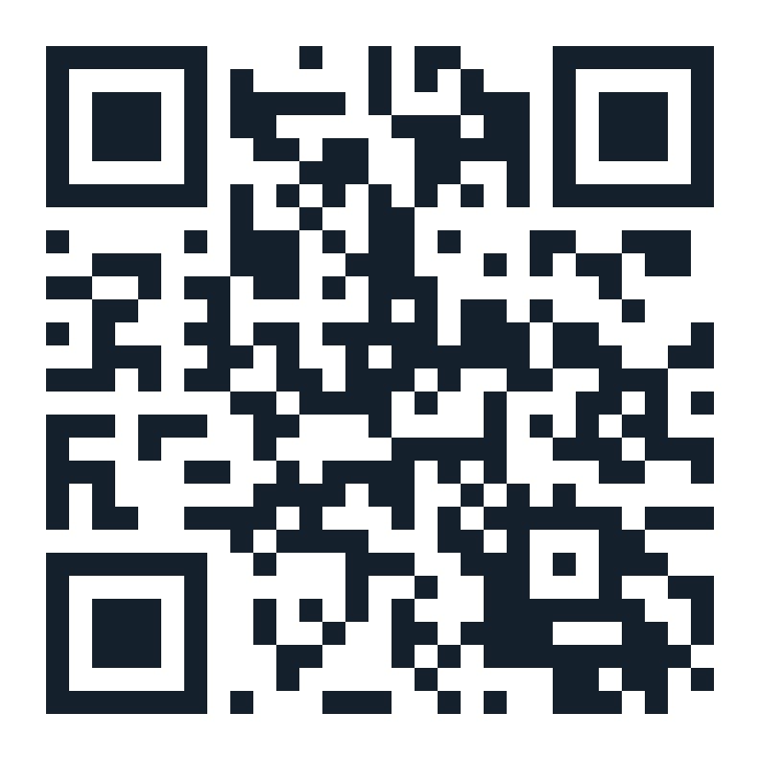
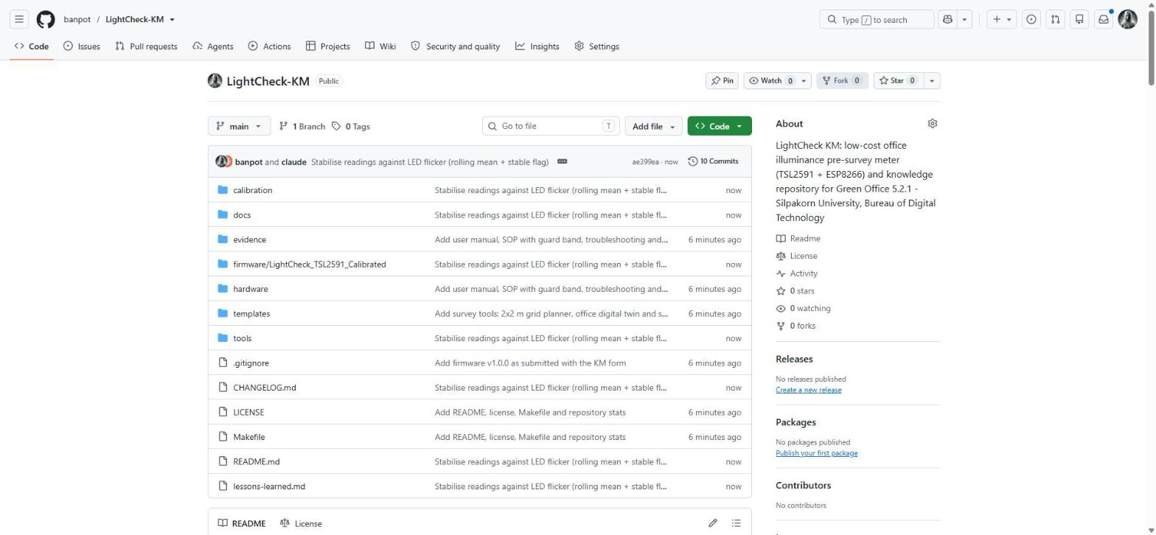



เผยแพร่แล้ว: สแกนเพื่อนำไปใช้ได้ทันที
การเผยแพร่และถ่ายทอดความรู้
20
2
เอกสาร/คู่มือ
ไฟล์ STL
19
Public
หน้า repository สาธารณะ (คู่มือภาษาไทย · firmware · STL · เครื่องมือ)
เครื่องมือ Python
MIT / CC BY 4.0
github.com/banpot/LightCheck-KM
Public repository
โค้ด STL คู่มือ SOP แบบบันทึก
GitHub Issues
ถาม-ตอบ · ขอรับการถ่ายทอด
QR บนโปสเตอร์และสไลด์
ลิงก์ตรงไป repository
ทำซ้ำได้ทุกตัวเลข
คำสั่งเดียว make all
อ้างอิง: github.com/banpot/LightCheck-KM · github.com/banpot/LightCheck-KM/docs/km-dissemination.md
Notes:
องค์ความรู้ทั้งชุดเปิดเป็น public repository บน GitHub ให้บุคลากรทุกส่วนงานเข้าถึง ทำซ้ำ และต่อยอดได้เองโดยไม่ต้องขอสิทธิ์
มีเอกสารและคู่มือ 20 ฉบับ ไฟล์ STL 2 ไฟล์ เครื่องมือ Python 19 ตัว ใช้สัญญาอนุญาต MIT สำหรับโค้ด และ CC BY 4.0 สำหรับเอกสารและฮาร์ดแวร์
ช่องทางถาม-ตอบและขอรับการถ่ายทอดคือ GitHub Issues คำตอบสะสมเป็นความรู้ให้คนถัดไป และทุกตัวเลขในงานนี้สร้างซ้ำได้ด้วยคำสั่ง make all

Slide 16
ช่องว่างที่ยังเปิดอยู่: ข้อจำกัดของวันนี้ คือโจทย์ให้ร่วมพัฒนา
เชิญร่วมพัฒนาต่อบน GitHub
ข้อจำกัดที่เปิดเผย
โจทย์ที่เปิดให้ร่วมพัฒนา
ความแม่นยำยังเป็นผลจำลอง ยังไม่มีข้อมูลวัดคู่จริง
วัดคู่จริงกับเครื่องมาตรฐาน
แทนผลจำลองด้วยข้อมูลจริง
สมการแยกตามชนิดหลอด
LED / ฟลูออเรสเซนต์ / แสงผสม
ง่าย
กลาง
ผล 10–30% มาจากการคัดกรอง ต้องยืนยันก่อนลงทุน
Wi-Fi logging + dashboard
Node.js + EJS, SQLite / MongoDB
ฝากระจายแสง (cosine)
ลดความคลาดเคลื่อนเมื่อแสงเฉียง
กลาง
กลาง
spectral/cosine response ไม่เท่าเครื่องมาตรฐาน
แผนที่ความสว่างจากกริด
heatmap จุดมืดทั้งห้อง
เซนเซอร์เพิ่มบน I²C
CO₂ · อุณหภูมิ · ความชื้น · เสียง
ง่าย
กลาง
backpack LCD pull-up 5 V ควรมี level shifter
วิธีร่วม: เปิด Issue “[ร่วมพัฒนา] ชื่อหัวข้อ” แล้วส่ง Pull Request · รายละเอียด docs/open-problems.md
อ้างอิง: github.com/banpot/LightCheck-KM/docs/open-problems.md · github.com/banpot/LightCheck-KM/issues
Notes:
เราเปิดเผยข้อจำกัดตรง ๆ และทำให้เป็นโจทย์ให้ร่วมพัฒนา
ข้อที่สำคัญที่สุดคือความแม่นยำที่แสดงยังเป็นผลจำลอง โจทย์ข้อแรกจึงเป็นการวัดคู่จริงกับเครื่องมาตรฐาน ซึ่งเป็นงานระดับง่าย ทำตาม SOP ได้เลย
ข้ออื่น ๆ เช่น สมการแยกตามชนิดหลอด Wi-Fi logging กับ dashboard ฝากระจายแสงลดความคลาดเคลื่อนเชิงมุม แผนที่ความสว่างจากกริด และเซนเซอร์สภาพแวดล้อมเพิ่ม
วิธีร่วม: เลือกหัวข้อในเอกสาร open-problems เปิด Issue ชื่อ [ร่วมพัฒนา] ตามด้วยชื่อหัวข้อ แล้วส่ง Pull Request

Slide 17
แสงที่พอ คือการดูแลสายตาคนทำงาน
คนเป็นศูนย์กลาง
ตัวชี้วัดมีไว้ปกป้องสายตา ไม่ใช่แค่ผ่านเกณฑ์
ตอบให้ได้ว่า “พอหรือไม่”
เครื่องละ ~385 ฿ คัดกรองทุกห้อง ยืนยันเฉพาะจุดใกล้เส้น
ความรู้ขององค์กร
โค้ด SOP STL บทเรียน เปิดให้ใช้ซ้ำและร่วมพัฒนา
สแกน · ใช้ · ร่วมพัฒนา
ขอบคุณ · ถาม-ตอบ
Notes:
สรุป 3 ข้อ: หนึ่ง เราเริ่มจากคน ตัวชี้วัดมีไว้ปกป้องสายตา สอง เราไม่ต้องการทศนิยมหลายตำแหน่ง แค่ต้องตอบให้ได้ว่าพอหรือไม่ เครื่องละราว 385 บาทคัดกรองได้ทุกห้อง และยืนยันเฉพาะจุดใกล้เส้น สาม ทุกอย่างเป็นความรู้ขององค์กรที่เปิดให้ใช้ซ้ำและร่วมพัฒนาต่อ สแกน QR ได้เลย ขอบคุณ และยินดีตอบคำถาม

Slide 18
ถ้าถามว่า “ใช่ PDCA หรือไม่”: แต่ละขั้นทำอะไร มีหลักฐานอะไร
สำรองตอบคำถาม
ขั้น | สิ่งที่ทำ | หลักฐานใน repository
P · วางแผน | กำหนดเกณฑ์ 300/150/400–500 lux และจุดวัดกริด 2×2 ม. | tools/survey/grid_planner.py · docs/measurement-SOP.md
D · ตรวจวัด | คัดกรองทุกห้องด้วยต้นแบบ จดค่าเมื่อจอขึ้น * | แบบบันทึก (templates/) · firmware v1.1
C · ตรวจสอบ | จุดในแถบ guard band ยืนยันด้วยเครื่องมาตรฐาน | calibration/ · guard band ใน SOP
A · ปรับปรุง | เปลี่ยนหลอด/เพิ่มโคมตามสูตร แล้ววัดซ้ำ | docs/lighting-improvement.md · lighting_upgrade.py
KM · ถอดบทเรียน | บันทึกปัญหาหน้างานเป็นบทเรียน LL-01…LL-05 | lessons-learned.md · CHANGELOG.md
KM · ใช้ซ้ำ | เผยแพร่โค้ด SOP STL ให้ส่วนงานอื่นเริ่มได้ทันที | public repo · docs/km-dissemination.md · open-problems.md
SECI: ประสบการณ์หน้างาน (tacit) → บทเรียน โค้ด SOP (explicit) → ส่วนงานอื่นนำไปใช้และเรียนรู้ต่อ (internalization)
อ้างอิง: Deming, W. E. (1986). Out of the Crisis. MIT Press · Nonaka, I., & Takeuchi, H. (1995). The Knowledge-Creating Company. Oxford University Press · github.com/banpot/LightCheck-KM/docs/km-process.md
Notes:
ใช้ตอบคำถามเรื่อง PDCA: ทุกขั้นมีหลักฐานใน repository ส่วนที่ต่างจาก PDCA ทั่วไปคือ 2 ขั้นท้ายที่ทำให้ความรู้ไม่หายไปกับคน

Slide 19
ถ้าถามว่า “ผลจำลองมาจากไหน เชื่อได้แค่ไหน”
สำรองตอบคำถาม
1
สุ่มความไวเซนเซอร์ ตามช่วง responsivity ใน datasheet TSL2591 และ LED ขาว 300–330 lm/W
ใช้ตีความอย่างไร
บอกว่า “ถ้าเซนเซอร์เป็นไปตาม datasheet” จะได้ความแม่นยำราวนี้ ไม่ใช่ค่ารับรอง
ทุกตัวเลขติดป้าย “ผลจำลอง” และสร้างซ้ำได้ด้วย make all
ขั้นต่อไป: วัดคู่จริงกับเครื่องมาตรฐาน แล้วเผยแพร่สมการและ U95 จริง
2
สุ่มเครื่องอ้างอิง ความคลาดเคลื่อนตามสเปก HIOKI FT3424 ±2% rdg.
3
fit บนชุดหนึ่ง least squares หา a, b จากจุดวัดคู่
4
ทดสอบบนอีกชุด MAPE, U95, การตัดสินผิดที่เกณฑ์ 150/300/400
5
ทำซ้ำ 5,000 รอบ รายงานค่ากลางและ P95 ของทุกตัวชี้วัด
อ้างอิง: ams (2018). TSL2591 Light-to-Digital Converter datasheet DS000338 · HIOKI. LUX METER FT3424 specifications (±2% rdg., JIS C 1609-1 AA). ราคา: Thai Interelectric, 26,340 ฿ + VAT 7% · github.com/banpot/LightCheck-KM/calibration/simulate_calibration.py · github.com/banpot/LightCheck-KM/calibration/expected_bias_from_datasheet.py
Notes:
แบบจำลองสร้างการสอบเทียบเสมือน 5,000 ชุด แต่ละชุดสุ่มความไวของเซนเซอร์ตามช่วงใน datasheet สุ่มความคลาดเคลื่อนของเครื่องอ้างอิงตามสเปก ±2% แล้ว fit สมการบนชุดหนึ่งและวัดผลบนอีกชุด
ผลจึงบอกว่า “ถ้าเซนเซอร์เป็นไปตาม datasheet จะได้ประมาณนี้” ไม่ได้แทนข้อมูลจริง ทุกสไลด์ที่ใช้ผลนี้ติดป้ายผลจำลองไว้ และจะแทนด้วยข้อมูลวัดคู่จริงเป็นโจทย์ข้อแรก

Slide 20
ถ้าถามว่า “ต้นทุนคิดอย่างไร”
สำรองตอบคำถาม
รายการ | ราคา | หมายเหตุ
Wemos D1 mini (ESP8266) | 89 ฿ | ไมโครคอนโทรลเลอร์ + Wi-Fi
TSL2591 light sensor | 200 ฿ | หัวรับแสง I²C 0x29
LCD1602 + I²C backpack | 70 ฿ | จอแสดงผล 16×2
กล่อง PLA+ ≈ 53.6 g | ≈ 26 ฿ | PLA+ 480 ฿/กก. × 0.0536 กก. (คำนวณจาก STL ทีละชั้น)
รวมต่อเครื่อง | ≈ 385 ฿ | ไม่รวมสายไฟ สกรู สาย USB-C ที่มีอยู่แล้ว
HIOKI FT3424 (อ้างอิง) | 28,183.80 ฿ | 26,340 ฿ + VAT 7% · ถูกที่สุดที่สำรวจได้
ต้นแบบ ≈ 1.4% ของราคาเครื่องมาตรฐาน (ถูกกว่าราว 73 เท่า) แต่ไม่ได้เทียบเท่า: ต่างกันด้านใบสอบเทียบ spectral/cosine response และการรับรอง
อ้างอิง: github.com/banpot/LightCheck-KM/hardware/bom.md · github.com/banpot/LightCheck-KM/hardware/enclosure/src/estimate_filament.py · HIOKI. LUX METER FT3424 specifications (±2% rdg., JIS C 1609-1 AA). ราคา: Thai Interelectric, 26,340 ฿ + VAT 7%
Notes:
ราคาอุปกรณ์เป็นราคาที่ซื้อจริง ส่วนกล่องคิดตามน้ำหนักเส้นพลาสติกที่คาดว่าจะใช้ โดยตัดไฟล์ STL เป็นชั้นละ 0.4 มม. ขอบ 3 เส้นเป็นเนื้อตัน ผิวบนล่าง 0.8 มม. ที่เหลือ infill 20% ได้ 53.6 กรัม คูณ 0.48 บาทต่อกรัม เป็น 25.7 บาท

Slide 21
ถ้าถามว่า “ทำไม LED กระพริบ 100 Hz ไม่ใช่ 50 Hz ตามไฟบ้าน”
สำรองตอบคำถาม
1 รอบไฟ = 20 ms
แรงดันขึ้นบวก 1 ครั้ง ลบ 1 ครั้ง
ความสว่างไม่สนทิศ
สว่างสุด 2 ครั้งต่อรอบ = 100 ครั้ง/วินาที
300 ms = 30 รอบพอดี
ทุกค่าที่อ่านรวมรอบวูบครบทุกครั้ง
driver แบบครึ่งคลื่นราคาถูกอาจกระพริบ 50 Hz · ไม่ว่าแบบใด integration 300 ms ก็ครบรอบพอดี
อ้างอิง: U.S. DOE / PNNL (2016). Characterizing Photometric Flicker, PNNL-25135 · github.com/banpot/LightCheck-KM/lessons-learned.md (LL-05)
Notes:
ไฟบ้าน 50 Hz คือแรงดันสลับขั้ว 50 รอบต่อวินาที แต่ความสว่างขึ้นกับขนาดของกระแส ไม่ขึ้นกับทิศ ในหนึ่งรอบกระแสขึ้นถึงยอด 2 ครั้ง ช่วงบวกและช่วงลบ
driver หลอด LED ส่วนใหญ่ใช้วงจรเรียงกระแสเต็มคลื่น แสงจึงสว่าง-หรี่ 100 ครั้งต่อวินาที คาบ 10 ms รายงาน DOE/PNNL ระบุว่าความถี่พื้นฐานของการกระพริบของแหล่งแสงทั่วไปคือ 2 เท่าของความถี่ไฟ
มีเฉพาะ driver แบบครึ่งคลื่นที่อาจกระพริบ 50 Hz ไม่ว่ากรณีใด integration time 300 ms เท่ากับ 30 รอบของ 100 Hz และ 15 รอบของ 50 Hz พอดี จึงใช้ได้ทั้งสองแบบ

